Slide 1


2
2 0
龙芯杯全国大学生计算机系统能力培养大赛
复旦大学 二队
韩晓宇 于凡奇 力维辰 马逸君
汇报时间：2020.08.20

Slide 2
01 / 项目概括
目录
CONTENTS
02 / CPU实现
03 / 系统实现
04 / 附录

Slide 3
1
PART ONE
项目概览

Slide 4
开发日程
Development schedule
7.9
7.21
7.22
7.22~8.5
8.6~8.14
8.14~8.17
前期分工协商
通过功能测试
通过性能测试
优化性能&尝试双发射
添加额外指令
启动操作系统

Slide 5
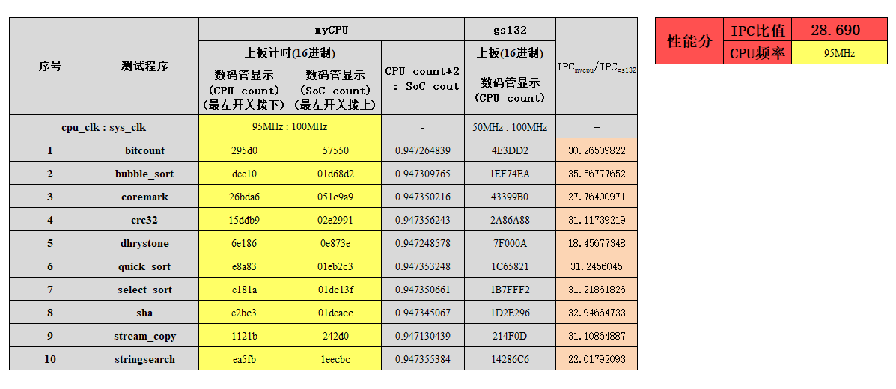
项目内容
Project Information
本项目主要分为两个部分，一个是CPU部分，一个是系统软件部分。
在CPU部分，我们设计了一个MIPS架构的五级流水线单发射CPU，同时支持Cache和TLB，能够通过大赛方给的全部测试，其中，初赛提交版本性能分数为48.9分，决赛提交版本频率为95MHZ，IPC分数为28.690分。
在系统软件部分，我们将我们的CPU与官方给的文件相结合，成功搭建了一个soc，成功启动了Pmon，并运行至Ucore的debug界面及linux的版本信息部分。

Slide 6
2
PART TWO
CPU实现

Slide 7
CPU设计概览
CPU design overview
流水线结构
TLB模块
CPU设计
cache模块
异常处理模块
……
……

Slide 8
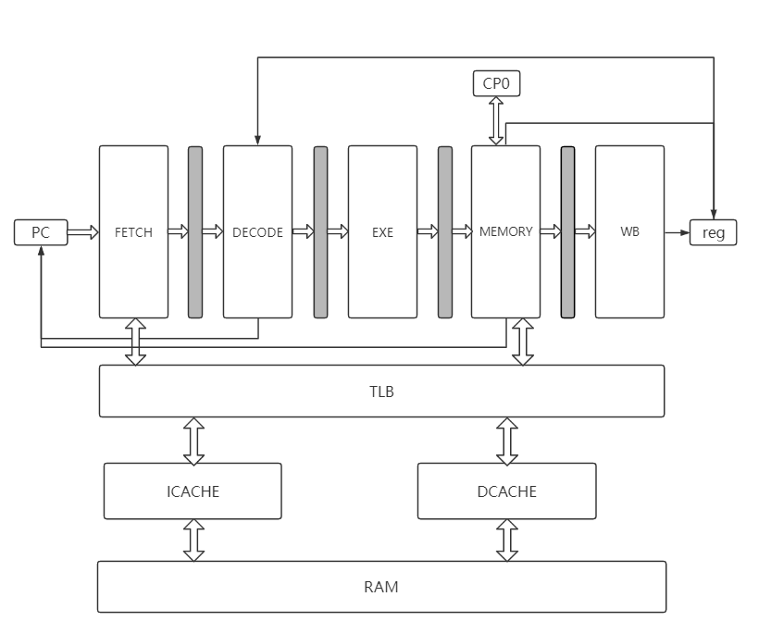
流水线结构
Pipeline structure
经典五级流水线单发射结构
取指，译码，执行，
访存，写回
冲突处理：数据旁路，暂停

Slide 9
结构特点
Strengths of structure
一级取指，降低分支预测错误的代价：准确的分支预测器虽然能够在很多情况下降低多级取指的代价，但对于jr指令等情况无能为力
1
结构特点
采用“分支总是跳转”的策略，在70%的情况下能够减少一拍的分支等待时间
2
3
将结构功能较为复杂但使用频率较低的CP0独立于主流水线之外，提高主流水线运行的效率

Slide 10
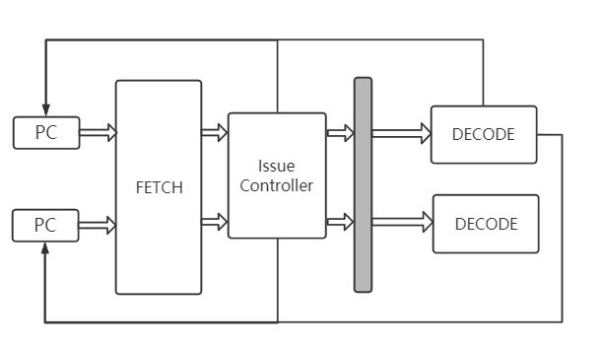
双发射
Dual issue
分为主流水线和次流水线
Fetch阶段每次取两条指令，再利用issue controller判断是否可以进行双发射，再根据判断情况发射
利用buffer解决寄存器比对问题
缺陷：
在未分多级流水的情况下主频较低
并非任意两条指令都能双发，实际不少指令都是单发
对于分支指令处理起来比较麻烦

Slide 11
异常处理模块
Exception handler
支持处理多种例外，同时实现了相关的cp0寄存器
异常处理模块较为独立，容易控制且不会对数据通路产生过大的影响

Slide 12
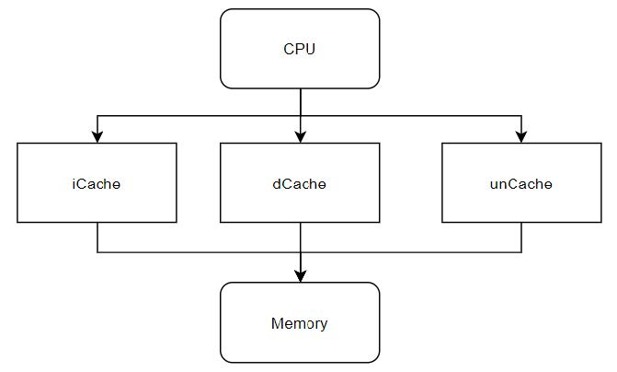
cache模块设计
Design of cache
icache
dcache
四路组相联
行大小16B
总大小16KB
可进行参数化配置
四路组相联
行大小32B
总大小16KB
采用Write-back策略
可进行参数化配置
均采用AXI burst，一次读写一整行的数据。
Cache命中时单周期即可返回数据。
对于cache，ram的划分分为valid ram、dirty ram、tag ram和data ram。每次reset仅重置valid ram和dirty ram。对于tag ram，通过调用DRAM IP核提升资源利用率。将data ram独立，可以达到并行访问tag ram和data ram的效果，避免串行访问，从而提高性能。

Slide 13
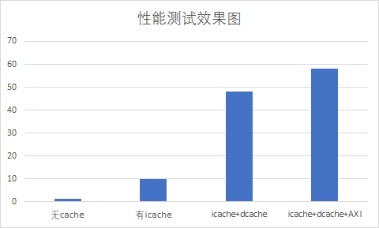
cache模块设计
Design of cache
鉴于访存延时较高，处理得当的cache可以显著提升性能

Slide 14
TLB模块设计
Design of TLB
32项TLB
多周期查询
第一周期确定地址是否能够直接翻译，能够直接翻译的当周期返回，不能直接翻译的进入第二周期
第二周期根据要求返回目标地址或者TLB异常

Slide 15
3
PART THREE
系统实现

Slide 16
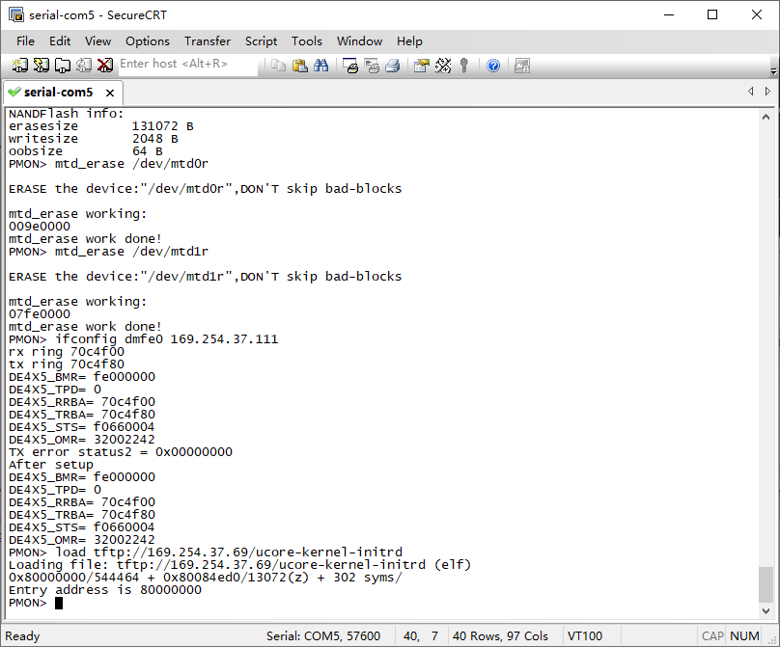
运行Pmon
Run Pmon
准备工作
Pmon启动界面
更多的指令
如CLO,CLZ,MADD,BEQL等
更多的模块
如TLB模块
更强的功能
完善了cp0寄存器，异常处理模块

Slide 17
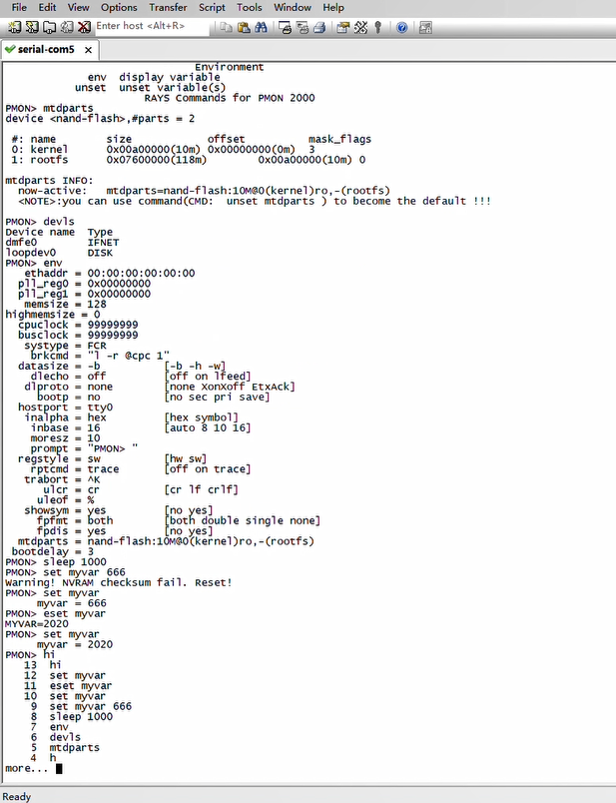
运行Pmon
Run Pmon
测试过的pmon命令
devls
env
sleep
set myvar
eset myvar
hi
ifconfig
ping
load
mtd_erase

Slide 18
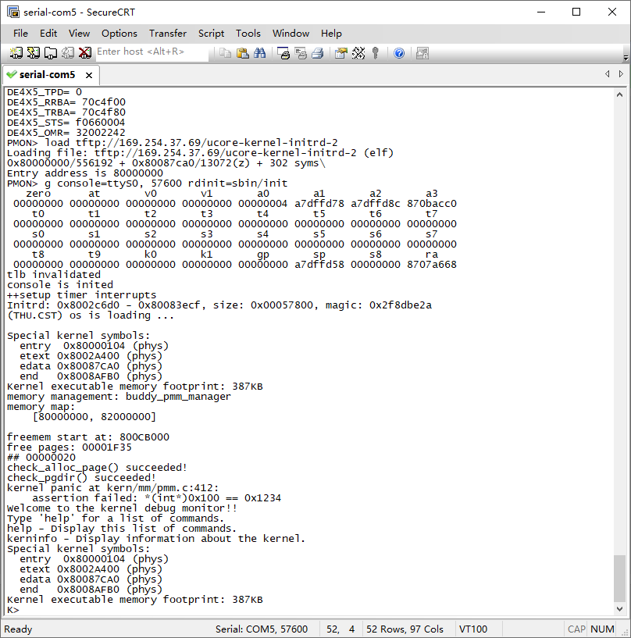
运行Ucore
Run Ucore
Ucore启动界面（仅进入debug模式）

Slide 19
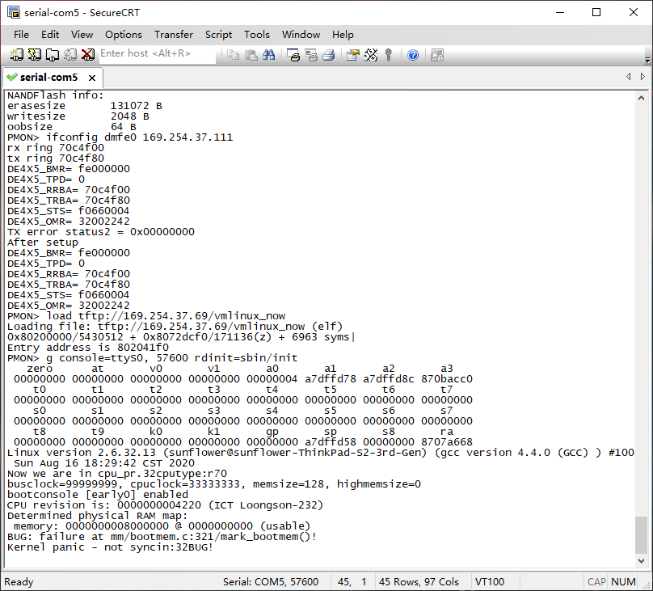
运行Linux
Run Linux
Linux启动界面（仅打印出相关信息）
实现了cache指令

Slide 20
4
PART FOUR
附录

Slide 21
实现的cp0寄存器
Implementation of cp0
Index
EntryHi
Random
Compare
EntryLo0
Status
EntryLo1
Cause
Context
EPC
PageMask
PRId
Wired
Config0
BadVAddr
Config1
Count

Slide 22
实现的例外
Implementation of exception
Interrupt (0x0) (including Timer Interrupt)
Reserved Instruction(0xa)
TLB Modify (0x1)
Overflow (0xc)
TLB Load (0x2)
TLB Store (0x3)
Address Error Load (0x4)
Address Error Store (0x5)
System Call (0x8)
Break (0x9)

Slide 23
指令集
Instruction set
ADD
DIV
CLZ
SLL
BLTZ
MFLO
SB
MFC0
ADDI
DIVU
AND
SRAV
BGEZAL
MTHI
SH
MTC0
ADDU
MUL
ANDI
SRA
BLTZAL
MTLO
SW
TLBP
ADDIU
MULT
LUI
SRLV
BEQL
MOVN
LWL
TLBR
SUB
MULTU
NOR
SRL
BNEL
MOVZ
LWR
TLBWI
SUBU
MADD
OR
BEQ
J
LB
SWL
TLBWR
SLT
MADDU
ORI
BNE
JR
LBU
SWR
WAIT
SLTI
MSUB
XOR
BGEZ
JAL
LH
BREAK
PREF
SLTU
MSUBU
XORI
BGTZ
JALR
LHU
SYSCALL
SYNC
SLTIU
CLO
SLLV
BLEZ
MFHI
LW
ERET
LL/SC

Slide 24
2
2 0
汇报完毕 感谢您的观看
FDU1.2队 2020.08.20

